Slide 1
第二章 映射

Slide 2
对于一个过程或系统中出现的量或事物，不能孤立地去研究他们，而要研究它们之间的相互联系，从事物之间的联系中找出事物之间的运动规律。这种量与量、事物与事物之间的相互联系的数学表现，在最简单的情况下就是单值依赖关系，即函数关系。
在数学分析中，把函数的定义域和值域限制在数的集合上没有必要的。若随便用什么属性的集合代替数集，就得了到函数的最一般的概念——映射。
映射的概念及其重要特殊性质
映射的一般性质
本章的主要内容： 映射的合成
逆映射
映射的应用----抽屉原理、置换、
二（n）元运算、特征函数

Slide 3
§1 函数的一般概念
在数学分析中，函数概念是这样引入的：
设X和Y是两个数集，若依据某一法则f，使得对于Ｘ中的每一数ｘ总有Ｙ中的唯一确定的数ｙ与之对应，则称f为定义在Ｘ上取值于Ｙ中的函数。Ｘ称为函数的定义域，而值域包含在Ｙ中。
函数f给x规定的对应值y常记为y=f(x)。
函数概念实质在于建立了量与量间的单值对应关系。
不仅量与量间有单值依赖关系，事物与事物间也可有单值的对应关系。若把Ｘ和Ｙ理解为具有不同属性的集合，得到了函数的一般概念——映射。这样，映射是函数概念的推广，它既能描述量与量间的单值联系，又能描述具有任何属性的事物间的单值联系。

Slide 4
1.1 映射的定义
定义1设Ｘ和Ｙ是两个非空集合, 若根据某一法则f，使得对Ｘ中每个元素x都有Ｙ中唯一确定的元素y与之对应，则称f为一个从Ｘ到Ｙ的映射。
Ｘ称为f的定义域。
x对应元素y称为x在f下的象，而x称为y的原象。
x在f下的值或象，记为f(x)。
集合{f(x)|x∈X}称为f的值域或象集,记为I_{m}(f)。
即 {f(x)|x∈X}=I_{m}(f)⊆Y。
“f是Ｘ到Ｙ的映射”这句话常记为： f:X→Y。
映射这个定义，直观上是令人满意的。但是，其中所用的“法则”概念是含混不清的。因此，定义1给出的映射并不是一个精确的定义了的对象。

Slide 5
19世纪后期，Cantor创立了集合论，数学家们把函数定义为笛卡儿乘积的子集，即把函数与它的图像等同，这是严格的，其中不再含有含糊的概念。这就引导我们用图像的定义代替用规则定义的映射。
定义2 设X和Ｙ是两个非空集合。若Ｘ×Ｙ的子集f满足下列条件：∀x∈X，存在唯一的y∈Y，使得(x,y)∈f[或y=f(x)],则称f是X到Ｙ的映射。
一、例题
二、映射关系图
有限集合X到Ｙ的映射可以用图示方法给出：先列出X和Y的元素，在图上用点表示；若f(x)=y，则在代表x的点画一条带箭头的线指向代表y的点，如此得到的图就是映射关系图。这种表示方法形象、直观。
一般情况下，为了使映射关系图清晰，都是把X画在左右，Y画在右边。

Slide 6
1.2 特殊的映射
定义1 设f:Ｘ→Y，A⊆X，当把f的定义域限制在Ａ上时，就得到了一个ϕ:A→Y，∀x∈A,ϕ(x)=f(x),则称ϕ为f在Ａ上的限制。反过来，f是ϕ在Ｘ上的扩张。
定义2 设f:A→Y ,A⊆X，则称f是X到Y（或Ｘ上）的一个部分映射。
在这里，X到Y不一定有映射，只是X的一部分有映射，故称为部分映射。
假定空集¢到Y有一个唯一映射（空映射），它也是Ｘ到Ｙ的部分映射。
定义3 设f,g:Ｘ→Y，则
f=g ⬄ ∀x∈X，有f(x)=g(x)。
f≠g ⬄ ∃x∈X，使得f(x)≠ g(x)

Slide 7
定义4 设f:Ｘ→Y，若∀x1，x2∈X，只要x1≠x2，就有 f(x1)≠ f(x2),则称f为Ｘ到Ｙ的单射(入射)。
定义5 设f:Ｘ→Y，若∀y∈Y，∃x∈X,使得f(x)=y，则称f为Ｘ到Ｙ上的映射，或称f为满射。
定义6 设f:Ｘ→Y，若f既是满射又是单射，则称f为双射，或一一对应。
这时也称Ｘ与Ｙ对等，记Ｘ～Ｙ。
定义7 设 f:Ｘ→Ｘ，若∀x∈X，f(x)=x，则称f为Ｘ上的恒等映射。Ｘ上的恒等映射常记为I_{x}、I或1_{x} 。
1.3 习题

Slide 8
映射习题(1)
讨论下列映射的性质
例1 X={1,2,3,4},Y={a,b,c,d,e},f(1)=a,f(2)=a,
f(3)=c,f(4)=d。
例2 令N={1,2,3,…}，S:N→N，则
(1) ∀n∈N，S(n)=n+1，Ｓ称为自然数集N上的后继 函数。
(2) S(1)=1,∀n∈N,S(n)=n-1,n≥2,Ｓ称为自然数集 N上的前仆函数。
例3 令Ｅ为全体偶自然数之集，f:E→N，∀2m∈E，
f(2m)=m。

Slide 9
例4 设Ｘ为整数的有限集，定义集合X-X={x-x’|x,x’ ∈X}。试证：若A,B⊆{1,2,…,n}且|A|·|B|≥2n-1,
n>1，则(A-A)⋂(B-B)中有一个正整数。
例5 设f:N×N→N，f((x,y))=xy。则
（1）说明f是单射、满射或双射？
（2）求f(N×{1}),f⁻¹({0})。
(1) (1,4)≠(2,2),f((1,4))=f((2,2))=4；
∀y∈N,f((1,y))=1·y=y,任一元都有原象；
[f不是单射，f是满射]
(2)f(N×{1})={n·1|n∈N}=N；
f⁻¹({0})={(x,y)|xy=0}={N×{0}}⋃{{0}×N}。

Slide 10
1.4 几个重要的结论
定理1 设Ａ,B是有限集合，f:A→B。则
（1）若f是满射，则 |A|≥|B|；
（2）若f是单射，则 |A|≤|B|；
（3）若f是双射，则 |A|=|B|。
定理2设Ａ,B是有限集合且|A|=|B|，则f:A→B是单射 ⬄f是满射。
说明:(1)f是单射也是满射，从而f是双射；
(2)定理中Ａ,Ｂ为有限集合是必要条件，若Ａ,Ｂ不是有限集合，则结论不成立（习题例2）。

Slide 11
映射习题(2)
例6 设R、Z、N是实数、整数、自然数集合， 下面定义映射f1,f2,f3,f4,f5,f6，试确定它们的性质。 （0∈N）
（1）f1:R→R,f1(x)=2^{x}；
（2）f2:Z→N,f2(x)=|x|；
f1单射，不是满射。f2不是单射，满射。

Slide 12
（3）f3:N→N,f3(n)=n(mod3)；
（4）f4:N→N×N,f4(n)=(n,n+1)；
f3不是单射,不是满射；f4单射,不是满射。
（5）f5:R→R,f5(x)=x+2；
（6）f6:R→R,f6(x)=x²,x≥0,f6(x)=-2,x<0；
f5是双射；f6不是单射,不是满射。

Slide 13
例7 设R为实数集，映射f:R→R，f(x)= 2^{x} ，则f是什么映射？
(1) 满射、不是单射；(2)单射、不是满射；
(3) 不是满射、不是单射；(4) 双射。
例8 设R为实数集，f:R→R，g:R→R，且f(x)= 2x+1，g(x)=x/2,则f与g的合成映射gf是什么映射？
(1) 满射、不是单射；(2)单射、不是满射；
(3) 不是满射、不是单射； (4)双射。

Slide 14
§2 抽屉原理
抽屉原理：n+1个物体放到n个抽屉里，则一定存在某一抽屉里面至少有两个物体。
例1(1)13个人中至少有两个人是在同一个月份出生。
(2)一年365天，今有366个人，则至少有两个人生日相同。
(3)抽屉里有10双手套，从中取出11只来，则其中至少有两只是完整配对的。
(4) 某次会议有n位代表参加，每一位代表至少认识其余n-1位中的一位，则在这n位代表中，至少有两位认识的人数相等。
例2 坐标平面上有五个整数点，则存在两个点的连线的中点一定是整数点。

Slide 15
例3(1)证明：从一个边长为1的等边三角形中任意选5个点，则必有2个点之间的距离至多为1/2。
(2)证明：从一个边长为1的等边三角形中任意10个点，则必有2个点之间的距离至多是1/3。
(3)确定一个整数Mn，使得如果在一个边长为1的等边三角形中任意选择Mn个点，则必有2个点之间的距离至多是1/n。
(Mn取n²+1个)

Slide 16
例4 (1)证明从{1,2,…,2n}中任选n+1个数，则总存在2个数，使得它们之间的差为1。
(2)证明从{1,2,…,3n}中任选n+1个数，则总存在2个数，使得它们之间的差最多为2。
(3)证明从{1,2,…,kn}中任选n+1个数，则总存在2个数，使得它们之间的差最多为k-1。
{1,2,…,k},{k+1,k+2,…,2k},…,…, {(n-1)k+1,(n-1)k+2,…,nk}

Slide 17
例5 证明从1,2,…,2n中，任选n+1个数，则在这n+1个数中必有两个数，使得其中一个能整除另一个。
例6 证明：在52个正整数中，必有两个整数，使得这两个整数之和或差能被100整除。
抽屉原理也称为鸽巢原理、重叠原理。这个原理十分简单，但若用得好却会得到意想不到的有趣结论。
但也应当注意，抽屉原理并未告诉我们怎样实际地去寻找含有两个或更多个物体的那个抽屉，而只是肯定了确有这样的抽屉。

Slide 18
例7 已知m个整数a1,a2,…,am，试证：存在两个整数k,l,0≤k<l≤m，使得a_{k+1}+a_{k+2}+…+a_{l}能被m整除。
例8证明：对任意正整数N，存在N的一个倍数，使得它仅由数字0和7组成。（例如N＝3,有259×3＝777；N＝4,有1925×4＝7700；N＝5,有14×5＝70；N＝6,有1295×6＝7770等）。
例9 在一个边长为1的正方形内（包括边界），任意地画七个点，则其中必有三个点，以它们为顶点所组成的三角形面积小于等于1/6。
例10 证明：在任意６个人中，或有3个人相互认识，或有3个人相互不认识。

Slide 19
上面的例9、例10使用的抽屉原理实际上是抽屉原理的一种推广形式，称为“平均值原理”，即
若把m只物体放到n个抽屉里，则一定存在某一个抽屉，它里面至少有[(m-1)/n]+1个物体。
这里[x]表示不大于x的最大整数。
例11 5个整数中必有3个整数其和能被3整除。
例12 设a₁,a₂,…,a_{n}为1，2，3，…，n的任一排列,若n是奇数且(a₁-1)(a₂-2)…(a_{n}-n)≠0，则乘积为偶数。

Slide 20
2.2 抽屉原理强形式
抽屉原理强形式:设m₁,m₂,…,m_{n}都是正整数,若把m₁+m₂+…+m_{n}-n+1个物体放到n个抽屉里,则或第一个抽屉里至少有m₁个物体,或第二个抽屉里至少有m₂个物体,…,或第n个抽屉里至少有m_{n}个物体。
说明:当m₁=m₂=…=m_{n}=2时，m₁+m₂+…+m_{n}-n+1=n+1。抽屉原理是强形式的一种特殊情况。
推论1 若有m个物体放到n个抽屉里，则一定存在某一个抽屉，它里面至少有[(m-1)/n]+1个物体。

Slide 21
推论2 若把n(m-1)+1个物体放进n个抽屉里，则一定存在一个抽屉，里面至少有m个物体。
此推论是强形式中，当m₁=m₂=…=m_{n}=m 时的特殊情况。
推论3 若m₁,m₂,…,m_{n}是n个正整数，
且(m₁+m₂+…+m_{n})/n>r-1，则m₁,m₂,…,m_{n}中 至少有一个大于或等于r。

Slide 22
2.3 例题
例1 一篮子水果中有苹果、橘子、梨。为保证篮子里或者至少有8个苹果、或者至少有6个橘子、或者至少有9个梨。则放入篮子中的水果数至少是多少？
例2 一个袋子里装了100个苹果、100个橘子、100个梨、100个香蕉。如果每分钟从袋子里取出一个水果，则需要多长时间肯定能拿出至少12个相同的水果？
21； q1+q2+q3+q4-n+1=12+12+12+12-4+1=45。

Slide 23
例3 一个人步行了十小时，共走45公里，已知他第一个小时走了6公里，而最后一小时只走了3公里，证明一定存在连续的两个小时，在这两个小时之内至少走了9公里。
例4 一个园环等分36段,将36个数字1,2,…,36任意地写在每一段上,使每一段上恰有一个数字,证明：一定存在连续的三段,在这三段上的数字之和至少为56。

Slide 24
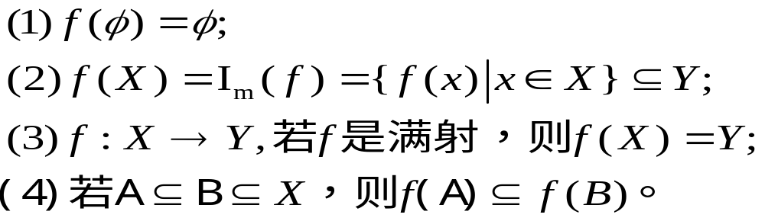
§3 映射的一般性质
3.1 象、原象的概念
定义1 设f:X→Y，A⊆X，由f和Ａ可以唯一的确定Ｙ 中的一个子集，设为f(A)，于是，f(A)={f(x)⏐x∈A}。 称f(A)为集合Ａ在f下的象集（象）。
说明：利用这种方法，由f可以确定一个从2^{X}到2^{Ｙ} 的映射，称为导出映射，仍记为f。显然

Slide 25
定义2 设f:X→Y，B⊆Y，则由f和Ｂ可以唯一确定X上的一个子集记为：f⁻¹(B)，即
f⁻¹(B)={x⏐f(x)∈B，x∈X}
称f⁻¹(B)为在f下B的原象。
例：设f:X→Y，X={1,2,3,4}，y={a,b,c,d,e}，
f(1)=a,f(2)=b, f(3)=b, f(4)=c,
令A={1,2}，B={b,c,d}，则
f(A)={a,b}, f⁻¹(B)={2,3,4}，
特别地有：f⁻¹({d})=φ， f⁻¹({b})={2,3}。
为书写简单：f({1})=>f(1), f⁻¹({b})=>f⁻¹(b)。
注意：f(1), f⁻¹(b)在这里都是集合。

Slide 26
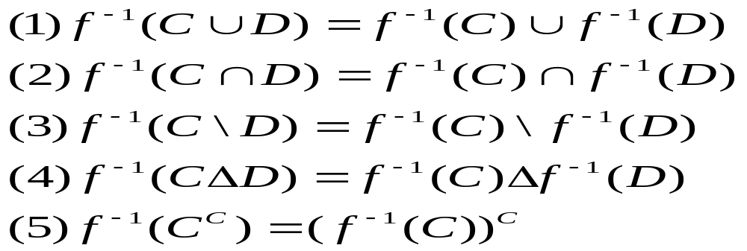
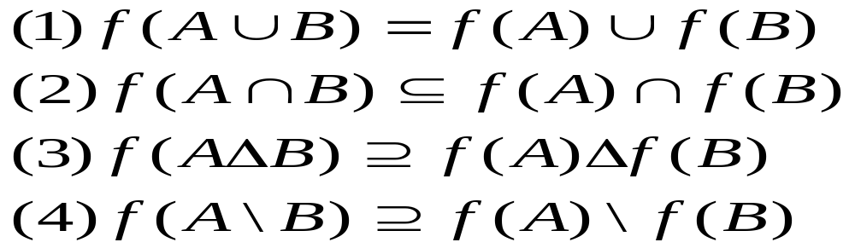
3.2 性质
定理1 设 f:X→Y ，C，D⊆Y，则
定理2 设 f:X→Y ，A，B⊆X，则

Slide 27
说明：
（1）注意，两个集合的交（差、对称差）的象不一定与它们的象的交（差、对称差）相重合。
（2）设X={a,b,c},Y={1,2,3}，f:X→Y，f(a)=1，f(b)=2，f(c)=2，令 A={a,b},B={c} 。于是，A∩B=φ,f(A∩B)=φ。
但是，f(A)∩f(B)={1,2}∩{2}={2}≠φ，因此，
f(A∩B)⊂ f(A)∩f(B)
同理，可以求其它几个式子也是不等。
（3）定理1和定理2可以推广到有穷多个或无穷多个集合的并与交集的情况。

Slide 28

例：设f:X→Y，A⊆X，B⊆Y。以下四个小题中，每个小题均有四个命题，这四个命题有且仅有一个正确，请找出正确的那个。
(1)(a)若f(x)∈f(A)，则x未必在A中;
(b)若f(x)∈f(A)，则x∈A;
(c)若f(x)∈f(A)，则x∉A;
(d)若f(x)∈f(A)，则x∈A^{c}。
(2)(a)f(f⁻¹(B))=B; (b)f(f⁻¹(B))⊆B;
(c)f(f⁻¹(B)) B; (d)f(f⁻¹(B))=B。
(3)(a)f⁻¹(f(A))=A; (b)f⁻¹(f(A))⊆A;
(c)f⁻¹(f(A)) A; (d)以上都不对。
(4)(a)f(A)≠φ; (b)f⁻¹(B)≠φ;
(c)若y∈Y,则f⁻¹(y)∈X;
(d)若y∈Y,则f⁻¹(y)⊆X。

Slide 29
§4 映射的合成
4.1定义
定义1设f:A→B，g:B→C。若存在一个从A到C的映射记为h，并且∀x∈A，h(x)=g(f(x))，则称h为映射f与g的合成。h记为g_{º}f(gf)，即h=g_{º}f=gf
说明:
1.由定义知:∀x∈A，有：
h(x)=g_{º}f(x)=gf(x)=g(f(x))。
2．f与g的合成记为gf ,而不记为fg。
3．映射的合成可用如图所示。

Slide 30
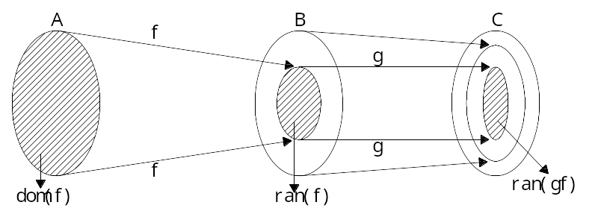
3．映射的合成可用如图所示。
f的定义域dom(f)=A，f的值域ran(f)⊆B；
g的定义域dom(g)=B，g的值域ran(g)⊆C；
h的定义域dom(h)=A，h的值域
ran(h)={h(x)⏐x∈A}⊆C；

Slide 31
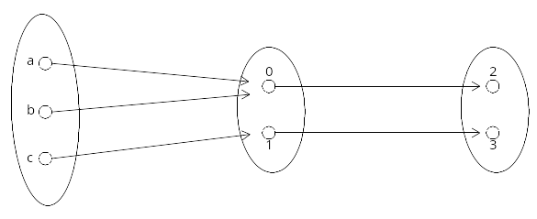
4.例 设A={a，b，c}，B={0，1}，C={2，3}。
f:A→B，f(a)=f(b)=0，f(c)=1；
g:B→C， g(0)=2，g(1)=3，则gf:A→C 且
gf(a)=g(f(a))=g(0)=2;
gf(b)=g(f(b))=g(0)=2;
gf(c)=g(f(c))=g(1)=3。
故 gf={(a,2),(b,2),(c,3)}。但fg无意义。
f与g合成如图所示。

Slide 32
例2 设A={a,b,c},f:A→A, g:A→A，
f={(a,a),(b,b),(c,a)}，
g={(a,b),(b,a),(c,c)}，
gf={（a,b),(b,a),(c,b)},
fg={（a,b),(b,a),(c,a)}，
故 gf≠fg
由例题可以看出gf≠fg，即交换律不成立。
3.2性质
虽然交换律不成立，但却有结合律成立。
定理1 设f:X→Y，g:Y→Z，h:Z→W，则
h(gf)=(hg)f。
定理2 设f:X→Y,则fI_{X}=I_{Y}f=f。

Slide 33
定理3 设f:X→Y,g:Y→Z，则
（1）若f与g都是单射，则gf也是单射；
（2）若f与g都是满射，则gf也是满射；
（3）若f与g都是双射，则gf也是双射。
定理4 设f:X→Y，g:Y→Z，则
（1）若gf是单射，则f是单射；
（2）若gf是满射，则g是满射；
（3）若gf是双射，则f是单射，g是满射。

Slide 34
说明：
1.gf是单射时，f是单射，但g不一定是单射；
gf是满射时，g是满射，但f不一定是满射。
2.例:设f:A→B,g:B→C,
A={a,b},B={1,2,3},C={c,d}。
f={(a,1),(b,3)},
g={(1,c),(2,c),(3,d)}，
则 gf={(a,c),(b,d)}。
gf是单射，但g不是单射；
gf是满射，但f不是满射。

Slide 35
第二章 映射习题课（2）
例1 令X={x₁,x₂,…,x_{m}},Y={y₁,y₂,…,y_{n}},问：
(1)有多少个不同的由X到Y的映射？
(2)有多少个不同的由X到Y的双射？
(3)有多少个不同的从X到Y的单射？
例2 设f:X→Y，则
(1)若X={1,2,3},Y={a,b},求X到Y满射的个数;
(2)若X={1,2,3,4,5},Y={a,b},求X到Y的满射的个数;
(3)若X={1,2,…,n},Y={a,b}，求X到Y的满射的个数.
例3设X是一个有限集合，从X到X的部分映射有多少？

Slide 36
例4设f:X→Y，A,B⊆X,证明:
(1)f(A⋃B)=f(A)⋃f(B); (2)f(A∩B)⊆f(A)∩f(B);
(3)f(A)\f(B)⊆f(A\B);(4)f(A)Δf(B)⊆f(AΔB)。
例:X={a,b,c},Y={1,2,3},f:X→Y,
f(a)=1,f(b)=f(c)=2。A={a,b},B={c}。
例5 设u1,u2,…,umn+1是一个两两不相同的整数构成的数列，则必有长至少为n＋1(m+1)的递增子序列或有长至少为m＋1(n+1)的递减子序列。
例6 设f:X→Y，证明：
(1)f是单射⬄∀F∈2^{X}，f^{–1}(f(F))=F；
(2)f是满射⬄∀E∈2^{Y}，f(f^{–1}(E))=E。

Slide 37
例7 设f:X→Y，A⊆X，B⊆Y。以下四个小题中，每个小题均有四个命题，这四个命题有且仅有一个正确，请找出正确的那个。
(1)(a)若f(x)∈f(A)，则x未必在A中;
(b)若f(x)∈f(A)，则x∈A;
(c)若f(x)∈f(A)，则x∉A;
(d)若f(x)∈f(A)，则x∈A^{c}。
(2)(a)f(f⁻¹(B))=B; (b)f(f⁻¹(B))⊆B;
(c)f(f⁻¹(B)) B; (d)f(f⁻¹(B))=B。
(3)(a)f⁻¹(f(A))=A; (b)f⁻¹(f(A))⊆A;
(c)f⁻¹(f(A)) A; (d)以上都不对。
(4)(a)f(A)≠φ; (b)f⁻¹(B)≠φ;
(c)若y∈Y,则f⁻¹(y)∈X;
(d)若y∈Y,则f⁻¹(y)⊆X。

Slide 38
习题（3）
例1 设f:X→Y，A⊆X，B⊆Y，证明：
f(f⁻¹(B)∩A)=B∩f(A)。
例2 设f:A→B,证明:∀T⊆B，有f(f⁻¹(T))=T∩f(A)。
例3 设f:X→Y，证明：
(1)f是单射⬄∀F∈2^{X}，f^{–1}(f(F))=F；
(2)f是满射⬄∀E∈2^{Y}，f(f^{–1}(E))=E。
例4 设有映射f:A→B,H⊆A，令H^{C}是H对A中的余集,当f分别是单射和满射时，给出f(H^{C})和(f(H))^{C}之间的关系，并给予证明。
例5 设X是一个无穷集合，f:X→X。证明:存在X的一个真子集E，使得f(E)⊆E。

Slide 39
§5 逆映射
5.1定义
定义1设f:X→Y。若存在一个映射g:Y→X,使得gf=I_{X}且fg=I_{Y}，则称映射f是可逆的，而g称为f的逆映射。
由定义，f可逆⬄gf=I_{X}与fg=I_{Y}同时成立，缺一不可。若只有一个条件成立时，便有:
定义2 设f:X→Y，则
(1)若存在一个映射g:Y→X,使得gf=I_{X}，则称f是左可逆的，g称为f的左逆映射。
(2)若存在一个映射h:Y→X,使得fh=I_{Y}，则称f是右可逆的，而h称为f的右逆映射。

Slide 40
一般说来，一个映射的逆映射未必存在，那么在什么条件下，一个映射才能存在逆映射呢？
5.2性质
定理1 设f:X→Y，则f是可逆的⬄f为双射。
定理2 设f:X→Y，则若f是可逆的，那么f的逆映射是唯一的。f逆记为f⁻¹。
定理3设f:X→Y，g:Y→Z，若f和g都是可逆的，则gf也是可逆的且(gf)⁻¹=f^{–1}g⁻¹，（f^{–1})⁻¹=f。
公式(gf)⁻¹=f^{–1}g⁻¹称为“穿脱原则”，脱的次序正好与穿的次序相反。
说明：由定理可知：若f是可逆的，则f是双射。
若f是左可逆的,f如何？
若f是右可逆的,f又如何？

Slide 41
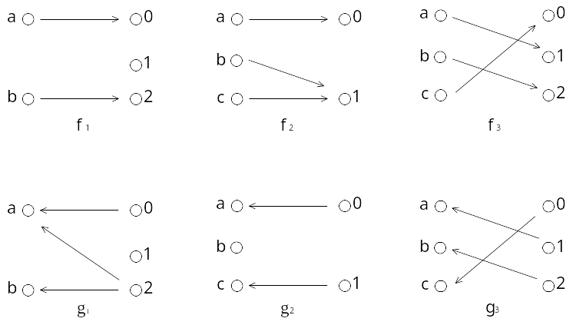
（2）例 设f₁:{a，b}→{0，1，2}，f₂:{a，b，c}→{0，1}，
f₃:{a，b，c}→{0，1，2}，如图所示。则
f₁是左可逆的，g₁是f₁的左逆映射，但不是右逆映射。
f₂是右可逆的，g₂是f₂的右逆映射，但不是左逆映射。
f₃的既是左可逆的，又是右可逆的，因此f₃是可逆的。

Slide 42
定理4 设f:A→B，A≠∅，则
（1）f是左可逆的，当且仅当f是单射；
（2）f是右可逆的，当且仅当f是满射；
（3）f既是左可逆的又是右可逆的⬄f是双射；
（4）若f是双射，则f的左逆映射等于右逆映射。
由定理（1）和（2）的证明可以看出，若f左可逆，则其左逆映射未必唯一，甚至可以有无穷多个；
若f右可逆，则其右逆映射也未必唯一，也可能有无穷多个。

Slide 43
习题（2）
例1 设f:X→Y，⏐X⏐=m，⏐Y⏐=n，则
(1)若f是左可逆的，则f有多少个左逆映射？
(2)若f是右可逆的，则f有多少个右逆映射？
例2 是否存在一个从X到X的一一对应f，使得f=f⁻¹，但f≠I_{X}。
例3 设f:X→Y，则
(1)若存在唯一的一个映射g:Y→X,使得gf=I_{X},则f是可逆的吗？
(2)若存在唯一的一个映射g:Y→X,使得fg=I_{Y},则f是可逆的吗？

Slide 44
第二章 映射习题课（3）
例1 令X={x₁,x₂,…,x_{m}},Y={y₁,y₂,…,y_{n}},问：
(1)有多少个不同的由X到Y的映射？
(2)有多少个不同的由X到Y的双射？
(3)有多少个不同的从X到Y的单射？
例2 设f:X→Y，则
(1)若X={1,2,3},Y={a,b},求X到Y满射的个数;
(2)若X={1,2,3,4,5},Y={a,b},求X到Y的满射的个数;
(3)若X={1,2,…,n},Y={a,b}，求X到Y的满射的个数.
例3设X是一个有限集合，从X到X的部分映射有多少？

Slide 45
例4 设N={1,2,3,…},试构造两个映射
f,g:N→N，使得fg=I_{N}，但gf≠I_{N}。
例5 设N={1,2,3,…},试构造两个映射
f,g:N→N，使得gf=I_{N}，但fg≠I_{N}。
例6 设f:N→N,g:N→N,f(n)=n+1,g(n)=max{0,n-1}，证明：gf=I,fg≠I 。

Slide 46
习题（3）
例1 设f:X→Y，A⊆X，B⊆Y，证明：
f(f⁻¹(B)∩A)=B∩f(A)。
例2 设f:A→B,证明:∀T⊆B，有f(f⁻¹(T))=T∩f(A)。
例3 设f:X→Y，证明：
(1)f是单射⬄∀F∈2^{X}，f^{–1}(f(F))=F；
(2)f是满射⬄∀E∈2^{Y}，f(f^{–1}(E))=E。
例4 设有映射f:A→B,H⊆A，令H^{C}是H对A中的余集,当f分别是单射和满射时，给出f(H^{C})和(f(H))^{C}之间的关系，并给予证明。
例5 设X是一个无穷集合，f:X→X。证明:存在X的一个真子集E，使得f(E)⊆E。

Slide 47
§6 置 换
本节讨论有限集合上的一一对应
6.1 置换定义
定义1 有限集合S到自身的一一对应称为S上的一个置换。
若⏐S⏐=n，则S上的置换称为n次置换。
一个n次置换就是S中的n个元素的一个全排列。
n阶有限群同构于n阶置换群;
n阶置换群之间的代数运算就是置换的乘法运算。

Slide 48
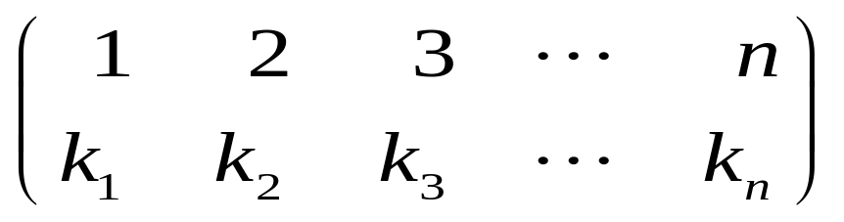
6.2 置换的表示
用1，2，…，n表示n元集S的各元素。
设S={1,2,…,n}，σ是S上置换，即σ:S→S, σ是一一对应。于是，
∀i∈S ，在S中有唯一的元素k_{i}与之对应，即σ(i)=k_{i}。由于S只有n个元素，所以可把S的n个元素写在一行上，而把每个元素在σ下的象写在这个元素的下面，就得到如下的一个表:
……(1)

Slide 49
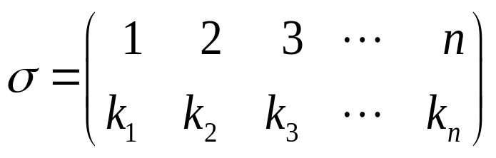
………………….(1)
显然，已知表(1)与已知σ是等价的。表(1)是置换σ的一个方便的表示。
说明：
1.一个n次置换就是S中的元素的一个全排列。
2. 表(1)只是置换的一种习惯的表示法。
3.例：设S={1,2,3}，而σ(1)=3，σ(2)=1,σ(3)=2。
则σ可表示为:

Slide 50
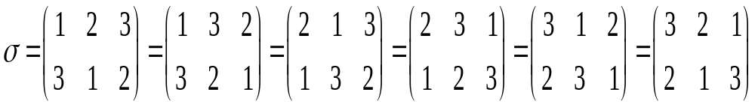
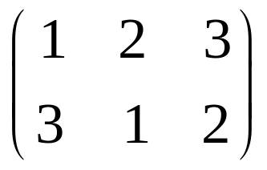
习惯上用 表示σ 。
4.不要把表(1)看成是2行n列的矩阵，有限集合之间的映射也可用这种方法表示。
6.3置换的乘积（合成）
1.乘积的表示方法
α与β的乘积（合成）就可记为αβ，并且 (i)αβ=((i)α)β ，或简记为(i)αβ 。

Slide 51
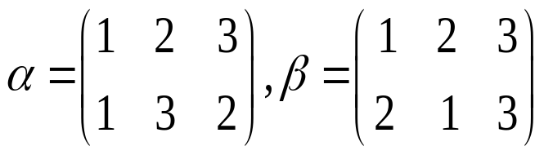
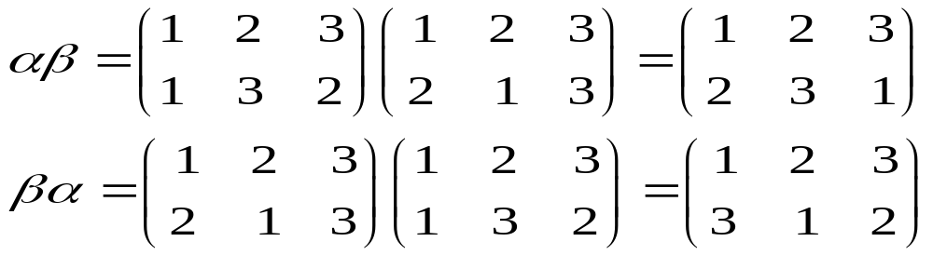
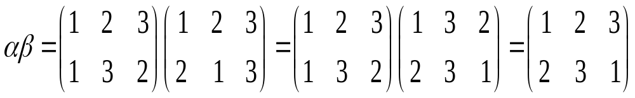
2.例：S={1,2,3} ，S上的置换 ,则
若α与β是两个置换，当把β的表示式中的上一行按α的下一行顺序写出时，则β的下一行就是的新表示式中的下一行。即

Slide 52
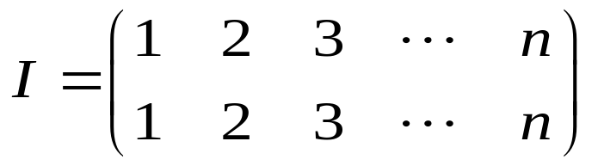
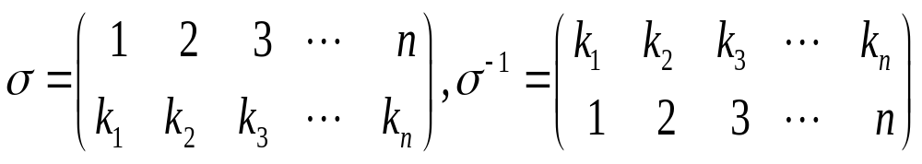
6.4几种特殊的置换
1. S上的恒等置换记为I，即
2. 置换的逆置换：
σ·σ⁻¹=σ⁻¹·σ=I
即σ的逆σ⁻¹就是σ的表示式的上下两行交换后所得到的表达式。
3.循环置换、对换
定义1 设σ是S上的一个n次置换，若i₁σ=i₂,i₂σ=i₃,
…,i_{k-1}σ=i_{k},i_{k}σ=i₁,而∀i∈S\{i₁,i₂,…,i_{k}},iσ=i，则称σ是一个k—循环置换，记为(i₁i₂…i_{k})。即

Slide 53
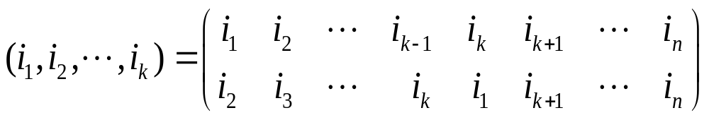
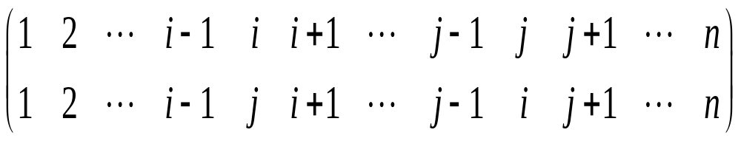
(i₁i₂…i_{k})=(i₂i₃…i_{k}i₁)=(i₃i₄…i_{k}i₁i₂)=
=…=(i_{k}i₁i₂…i_{k-1})
当k＝2时，2－循环置换也称为对换,简记为(i,j)。
(i,j)=

Slide 54
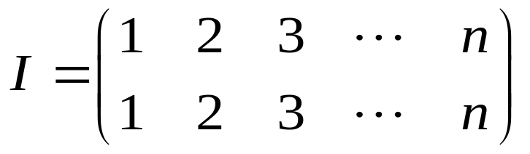
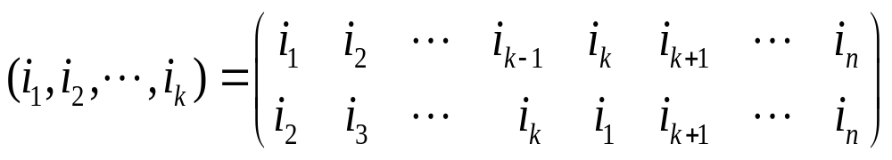
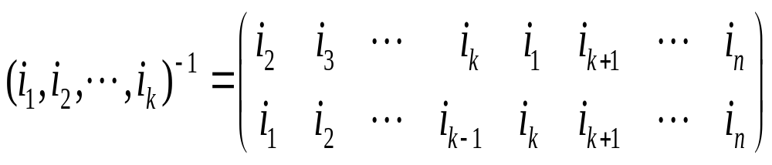
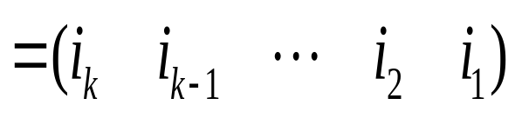
恒等置换
简记为(1)或(2),…或(n),并把(i)称为1-循环置换。
4. 循环置换的逆、对换的逆
循环置换的逆为:

Slide 55
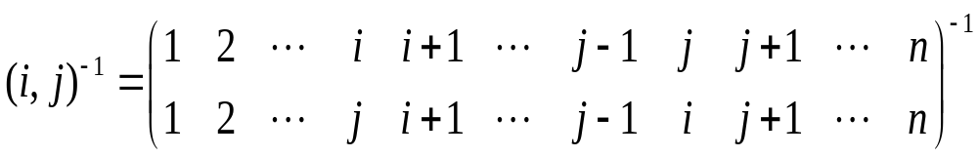
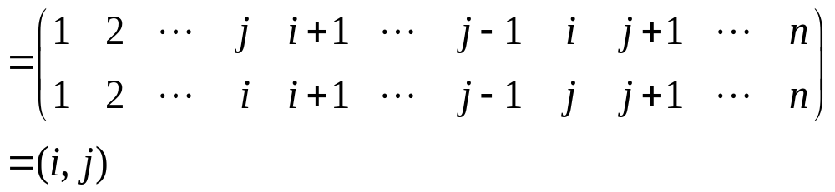
对换的逆为:
对换的逆就是其本身。
6.5 循环置换的性质
映射的合成运算不满足交换律，故置换的乘积也不满足交换律。即∀α,β∈S_{n ，}αβ≠βα。但对于两个没有共同数字的循环置换却是可交换的。

Slide 56
定义1 设(i₁i₂ …i_{k})与(j₁j₂…j_{r})是两个循环置换，若(i₁i₂…i_{k})∩(j₁j₂…j_{r})=∅，则称这两个循环置换是没有共同数字的循环置换（或称不相交）。
定理1 设α=(i₁i₂ …i_{k})与β=(j₁j₂ …j_{r})是两个没有共同数字的循环置换，则α与β是可交换的，即αβ=βα。
定理2 结合律成立。
定理3（置换的循环分解）每个置换都能分解成若干个没有共同数字的循环置换的乘积。
若不计这些循环置换的顺序，则这种分解是唯一的。

Slide 57
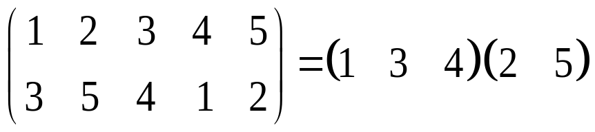
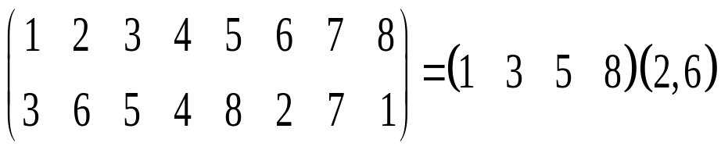
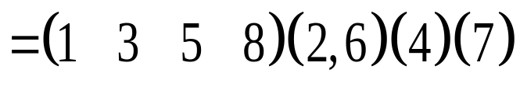
例：
定理4 每个循环置换可被分解成若干个对换的乘积。
定理5 每个置换能被分解成若干个对换的乘积。
但这种分解不唯一。却有：
定理6 若把置换分解成若干个对换的乘积，则对换的个数的奇偶性是不变的。

Slide 58
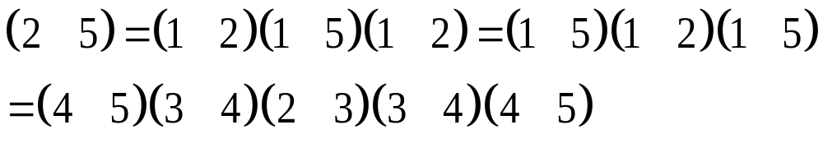
定理6 若把置换分解成若干个对换的乘积，则对换的个数的奇偶性是不变的。
定义2 若一个置换能被分解为偶数个对换的乘积，则称这个置换为偶置换。否则就称为奇置换。
1个奇置换×1个偶置换＝奇置换；
1个奇置换×1个奇置换＝偶置换；
任意偶数个奇置换乘积是偶置换；
任意奇数个偶置换乘积是偶置换；
任意奇数个奇置换乘积是奇置换。

Slide 59
1. (i₁i₂i₃…i_{k})=(i₁i₂)(i₁i₃)(i₁i₄)…(i₁i_{k})
(i₁i₂i₃…i_{k})=(i_{k-1}i_{k})…(i₃i₄)(i₂i₃)(i₁i₂)
2. 例：(123)=(12)(13)=(23)(12)
具有相同数字的两个对换是不可交换的。即
(12)(13)≠(13)(12)，(23)(12)≠(12)(23)。
左=(123) 右=(132)，左=(123) 右=(132)
3.若循环长度K为偶数，则该循环可分解为奇数个对换的乘积；若循环长度K为奇数，则该循环可分解为偶数个对换的乘积。
(1234)=(12)(13)(14)
(12345)=(12)(13)(14)(15)

Slide 60
4.任一置换σ与它的逆置换σ⁻¹ 具有相同的奇偶性。
σ=(123)， σ⁻¹=(321)， σ与σ⁻¹ 都是偶置换；
σ=(1234)，σ⁻¹=(4321)，σ与σ⁻¹ 都是奇置换。
σ与σ⁻¹ 具有相同的奇偶性。
σσ⁻¹=σ⁻¹σ=I——I是偶置换。
定理7 n次奇置换与n次偶置换的个数相等，即
都等于n!∕2。

Slide 61
§7 二元和n元运算
定义1 设X,Y,Z为三个非空集合，ϕ:X×Y→Z。则称ϕ为X与Y到Z的一个二元运算，或二元代数运算。
当X=Y=Z时，即ϕ:X×X→X，则称ϕ为X上的二元(代数)运算。
定义2 设X,Y是两个非空集合，ϕ:X→Y。称ϕ为X到Y的一个一元运算。
当X=Y,即若ϕ:Χ→Χ，则称ϕ为X上的一元运算。也称ϕ为X的一个变换。

Slide 62
定义3 设X₁,X₂,…,X_{n},Y为非空集合，
ϕ:X₁×X₂×…×X_{n} →Y。则称ϕ为X₁,X₂,…,X_{n}到Y的一个n元（代数）运算。
若X₁=X₂=…=X_{n}=Y=X，则称ϕ为X上的n元运算。
说明：1.最常用的是二元运算和一元运算。
2.例题：设|X|=n，则在X上可以定义
多少个二元运算。
n^{n2}

Slide 63
§8 集合的特征函数
集合表示的方法：外延表示法、内涵表示法、集合 运算表示法、文氏图表示法，还可以用特征函数来 表示。
设X是一个集合(全集)，E⊆X，∀x∈X，x∈E或
x∉E只有一个成立。于是，给定E就确定了X上的元素与“是”或“否”之间的一个对应关系。
“是”——表示元素在E中。
“否”——表示元素不在E中。
这个对应关系实质上就刻划了E。
为了便于计算机处理，用1→是，0→否，便有

Slide 64
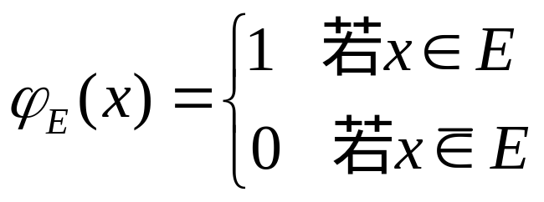
8.1 定义
定义1 设X是一个集合，E⊆X，ϕ_{E}:X→{0,1}。∀x∈X，
则称ϕ_{E}为E的特征函数。
说明：1.如图所示表示了这个映射的特征。
2.特征函数是由E唯一确定的，反过来，对任一特征函数都能唯一地确定一个E。因此，集合E与它的特征函数是一一对应。
X
0
E
1

Slide 65
3.由于E与它的特征函数ϕ_{E}一一对应，而X共有|2^{X}|个子集；若用Ch(X)={ϕ_{E}|ϕ_{E}:E→{0,1},E⊆X}表示时，则Ch(X)也应该有⏐2^{X}⏐个，即2^{X}∼Ch(X)。
4.集合的特征函数是描述集合的另一种方法。
8.2 例题
例：设集X={a,b,c}，则X有8个子集。
对于子集A1={a},有ϕ_{A1}(a)=1, ϕ_{A1}(b)=ϕ_{A1}(c)=0，
故A1的特征函数为：ϕ_{A1}={(a,1),(b,0),(c,0)}。
对于子集A2={a,b},有ϕ_{A2}(a)=ϕ_{A2}(b)=1,ϕ_{A2}(c)=0,
故A2的特征函数为： ϕ_{A2}={(a,1),(b,1),(c,0)}。
对于空集A3=∅，有ϕ∅={(a,0),(b,0),(c,0)}。
同理可求出其它子集的特征函数。

Slide 66
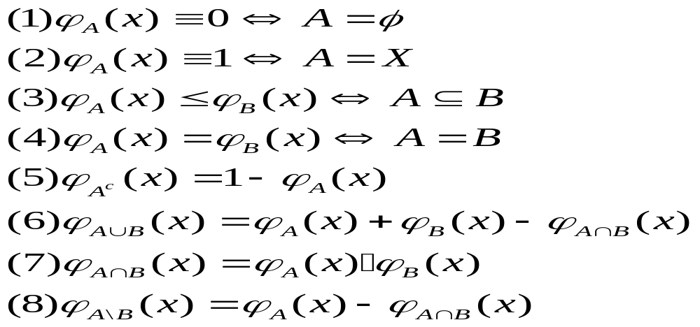
8.3性质
定理1 设X是全集，A,B⊆X，∀x∈X,有
说明：许多集合的恒等式和关系式都可用特征函数的上述性质通过普通的算术运算给予证明。

